Slide 1
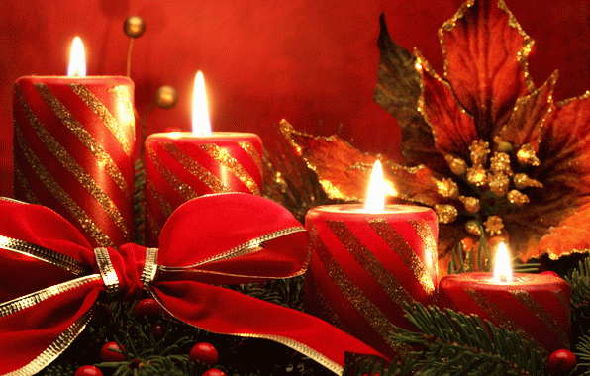
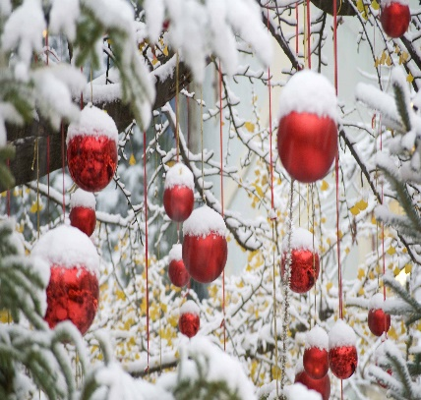
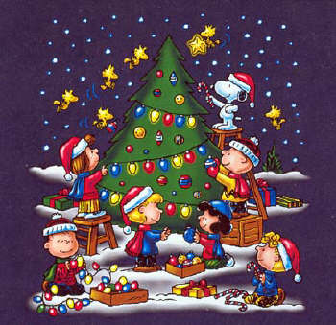
Aspettando il Natale
Storia
Geografia

Slide 2
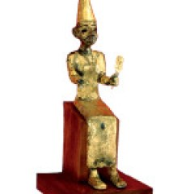
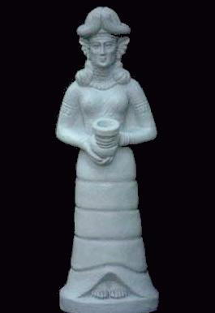
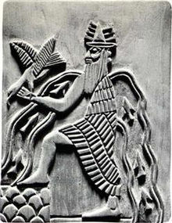
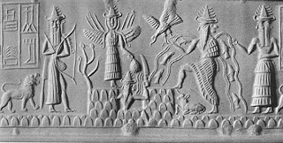
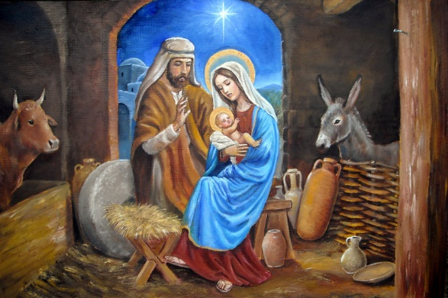
La religione dei Sumeri
I Sumeri erano politeisti, cioè adoravano molti dei.
I più importanti rappresentavano gli elementi della natura.
Enki dio dell’acqua
Enlil dio del vento
Anu dio del cielo
Inanna dea dell’amore
I fedeli pregavano e offrivano doni agli dei recandosi al tempio per ottenere la loro protezione.
I Cristiani, a differenza dei Sumeri, sono monoteisti, cioè credono in un unico e solo Dio. Dio non ha mandato solo i profeti a diffondere la sua Parola ma ha inviato sulla Terra addirittura suo figlio, Gesù Cristo. Tra pochi giorni a Natale celebreremo la nascita di Gesù a Betlemme.

Slide 4
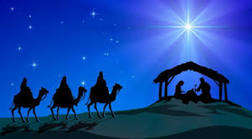
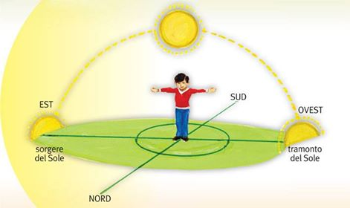
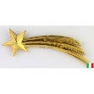
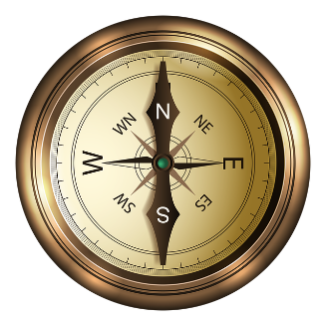
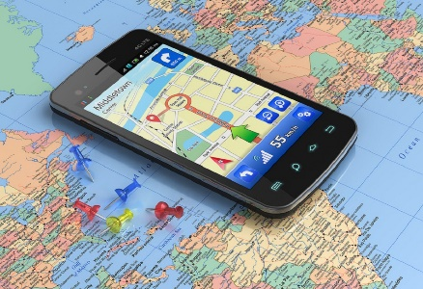
Orientamento
Astronomico
Topologico
Anche i Re Magi furono guidati dagli
astri: una stella cometa li guidò verso
Il luogo in cui venne alla luce Cristo.
Con strumenti
con la bussola
con una carta
con il GPS

Slide 6
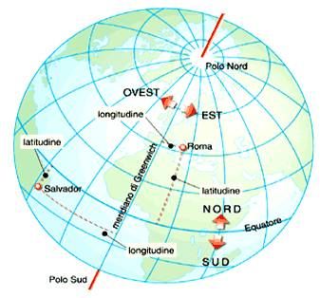
Le coordinate geografiche

Slide 7
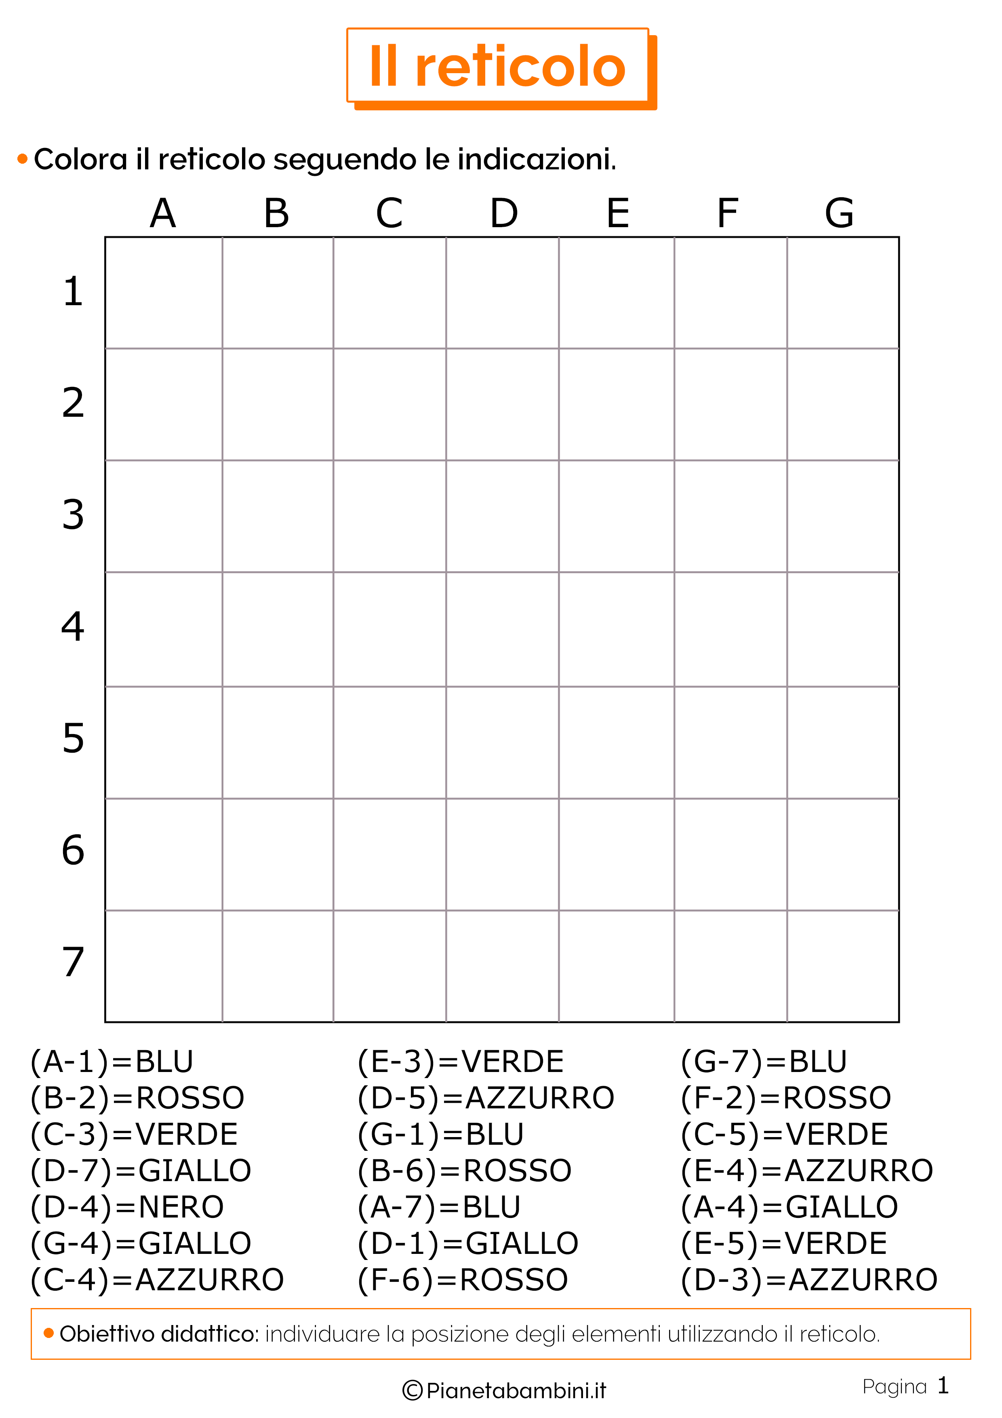
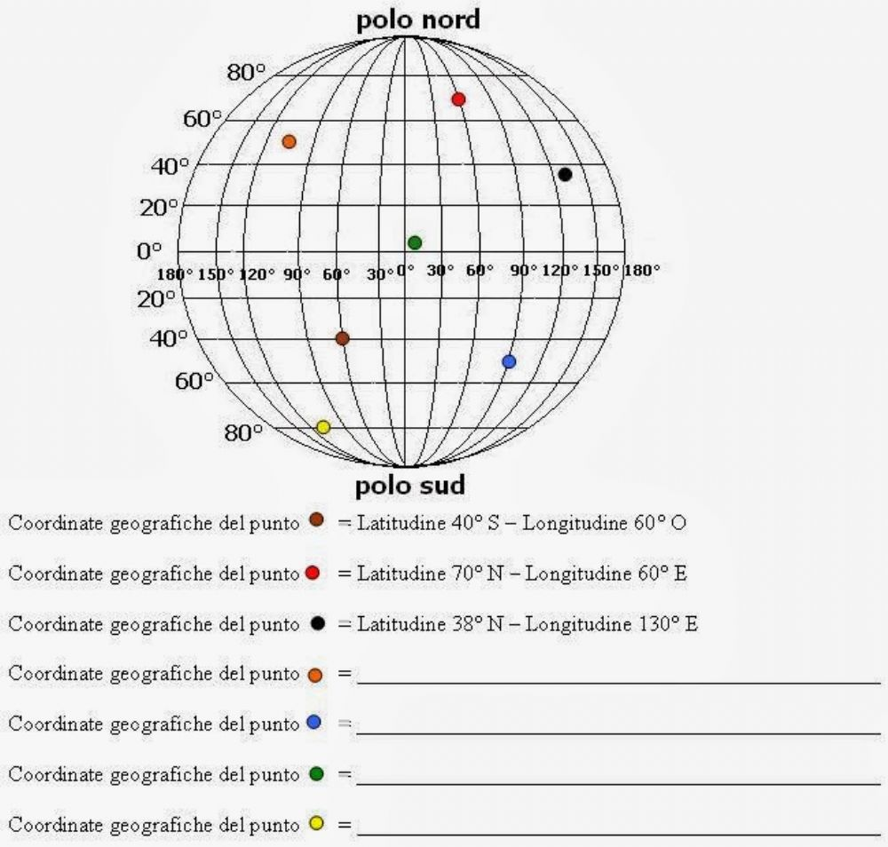

Slide 8
Quest’anno non sarà il solito Natale…..ma io ti auguro di cogliere il lato positivo delle cose
anche in questo periodo triste e difficile e
di trascorrere insieme alla tua famiglia delle feste serene.

